Slide 1

Закупка у единственного поставщика в электронной форме
ЭЛЕКТРОННЫЙ МАГАЗИН

Slide 2

Постановление Правительства РФ от 11 декабря 2014 г. N 1352
"Об особенностях участия субъектов малого и среднего предпринимательства в закупках товаров, работ, услуг отдельными видами юридических лиц "
осуществление закупки в электронной форме на электронной площадке
(ч. 10 ст. 3.4. 223 –ФЗ)
цена договора, заключенного с применением такого способа закупки, не должна превышать 20 млн. рублей (п.20 ПП 1352)
Заказчик вправе установить в Положении о закупке способ неконкурентной закупки в электронной форме для закупок у СМСП. Типовое положение о закупке.
цена договора не превышает 5 млн. рублей

Slide 3
Постановление Правительства РФ от 11 декабря 2014 г. N 1352
в извещении о закупке и документации о закупке указывается, что участниками такой закупки могут быть только субъекты малого и среднего предпринимательства (п.20 ПП1352)
Входят в объем 20% при формировании отчета по закупкам у СМСП
Применяется только в случае, если указанный способ
включен в Положение о закупке

Slide 4
Перечень ТРУ у СМП
Алгоритм размещения в ЕИС закупок у СМП
План закупок – закупка СМП
Извещение о закупке – закупка СМП
Договор – закупка СМП

Slide 5
Перечень товаров, работ, услуг,
закупки которых осуществляются у субъектов малого и среднего предпринимательства
Постановление Правительства РФ от 11 декабря 2014 г. N 1352 "Об особенностях участия субъектов малого и среднего предпринимательства в закупках товаров, работ, услуг отдельными видами юридических лиц" (с изменениями и дополнениями)
10. Заказчик размещает перечень в единой информационной системе,
а также на сайте заказчика в информационно-телекоммуникационной сети "Интернет"

Slide 6
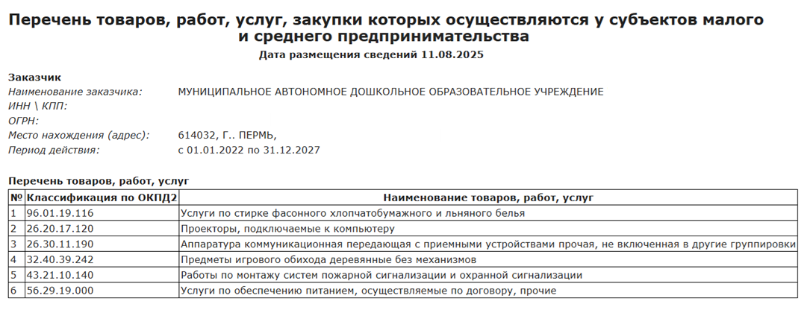
Утвержденный перечень ТРУ СМП в ЕИС
перечень ТРУ СМП, изменения перечня ТРУ утверждается приказом

Slide 7
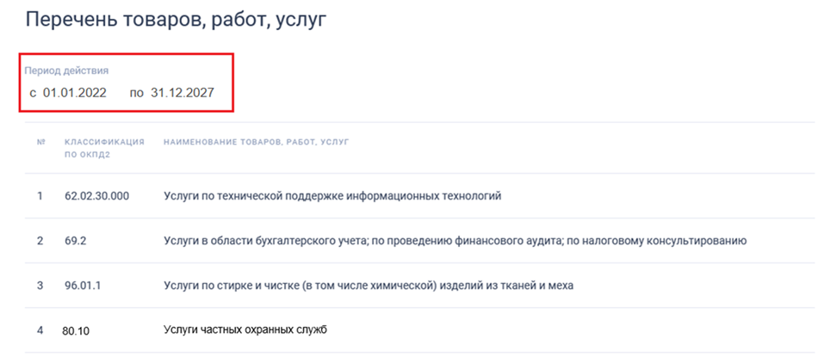
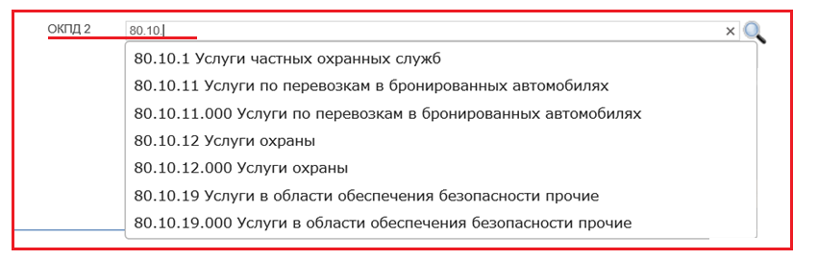
Формирование перечня ТРУ СМП
открытая часть ЕИС

Slide 8
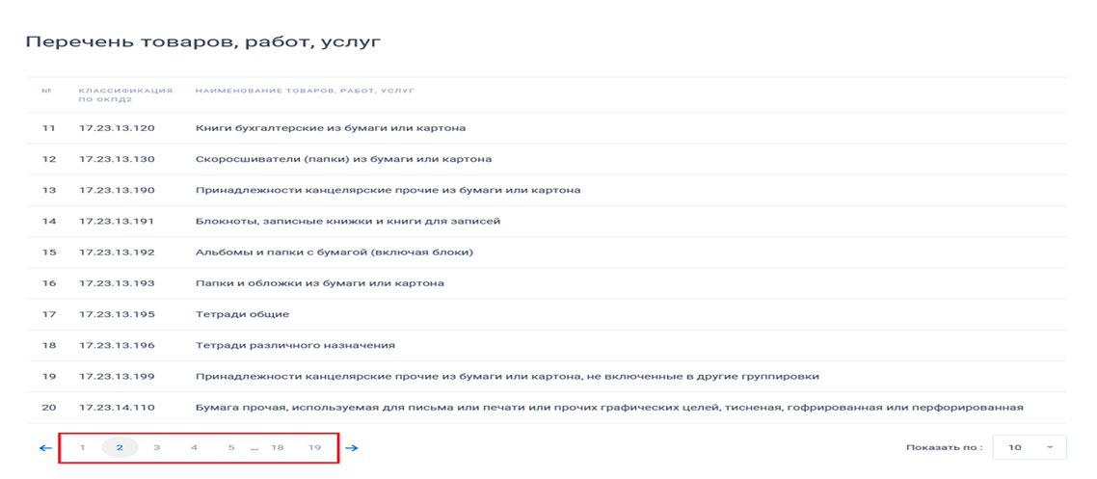
Формирование перечня ТРУ СМП

Slide 9

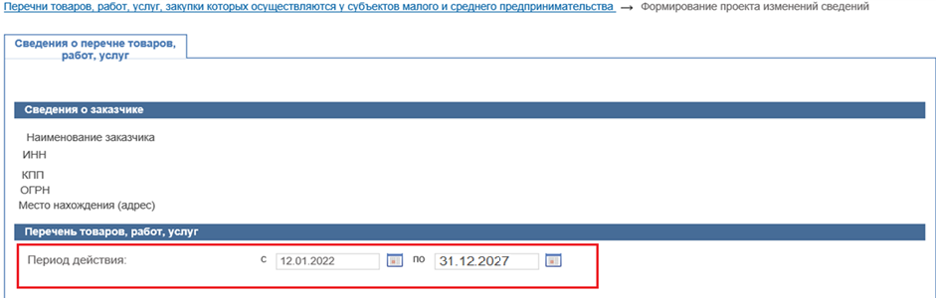
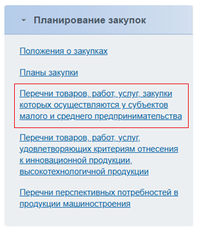
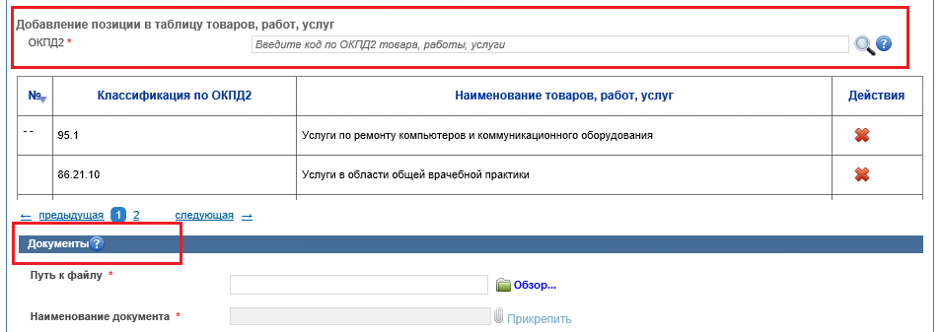
Размещение в ЕИС перечня ТРУ СМП (ЛК)

Slide 10
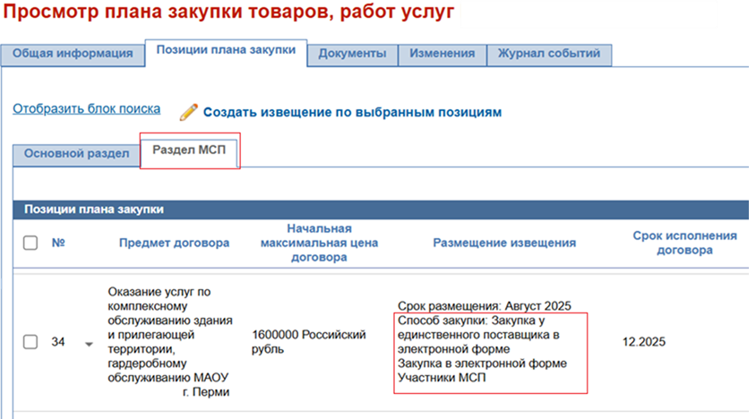
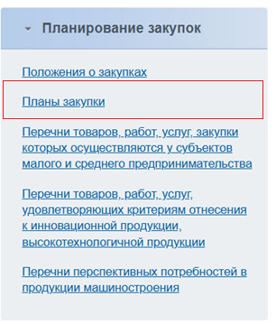
План закупки товаров, работ услуг ЕИС (ЛК)

Slide 11
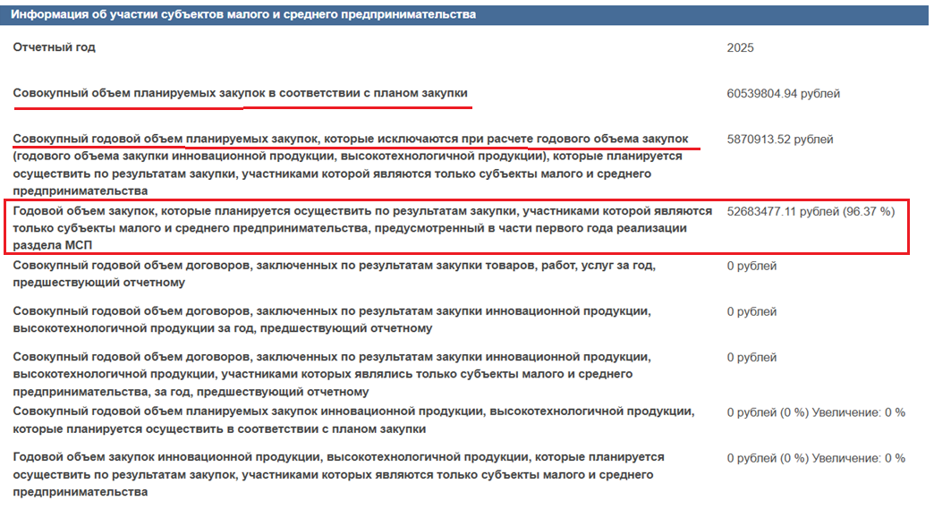
План закупки товаров, работ услуг ЕИС (ЛК)
контроль планирования закупок СМП

Slide 12
Содержание извещения:
а) наименование, место нахождения заказчика;
б) наименование товара, работы, услуги;
в) количество товара, объем работы, услуги;
г) требования к безопасности, качеству, техническим характеристикам, функциональным характеристикам (потребительским свойствам) товара, работы, услуги, к размерам, упаковке, отгрузке товара, к результатам работы; ТЕХНИЧЕСКОЕ ЗАДАНИЕ!!
д) место, условия и сроки (периоды) поставки товара, выполнения работы, оказания услуги;
е) начальную (максимальную) цену договора, начальную (максимальную) цену единицы товара, работы, услуги;
ж) обоснование начальной (максимальной) цены договора, начальной (максимальной) цены единицы товара, работы, услуги, включая информацию о расходах на перевозку, страхование, уплату таможенных пошлин, налогов и других обязательных платежей;
з) требования к участникам закупки;

Slide 13
Порядок организации закупки
Включение ТРУ в перечень закупок у СМСП
Формирование плана закупки
Мониторинг предварительных предложений на ЭП
Размещение извещения - не менее чем за один рабочий день до даты окончания срока подачи предварительных предложений
Определение соответствующего предложения
Заключение договора – в срок, установленный положением о закупке (не более 20 дней с даты принятия решения о заключении договора)

Slide 14
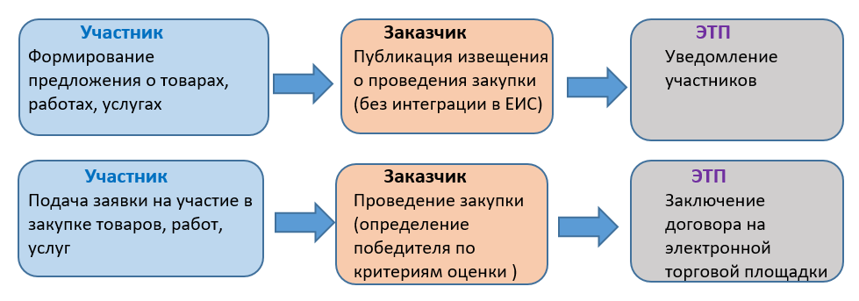

Алгоритм проведения закупки
Определение Оператором электронной площадки из состава предварительных предложений, участников закупки
в соответствии с ОКПД 2 товара, работы, услуги

Slide 15

Порядок проведения закупки
Участник закупки СМСП размещает на ЭТП предварительное предложение о поставке товара (выполнении работы, оказании услуги).
Заказчик размещает на ЭТП информацию о закупаемом товаре, работе, услуге, требования к таким товару, работе, услуге.
Требование к обеспечению заявки на участие в закупке - не может превышать 2 % от НМЦД
Требование к обеспечению исполнения договора - не может превышать 5 % от НМЦД
либо устанавливается в размере аванса, если договором предусмотрена выплата аванса
Срок размещения – 1 рабочий день до окончания подачи предварительных предложений
Определение Оператором электронной площадки из состава предварительных предложений, участников закупки
Определение Заказчиком победителя (согласно критериям оценки, утвержденным в Положении о закупке). Публикация протокола
Заключение договора на ЭТП (дополнительное соглашение)
Срок заключения договора – не более 20 дней со дня принятия заказчиком решения о заключении такого договора

Slide 16








Закупка проводится только на федеральных электронных торговых площадках из перечня, утвержденного распоряжением Правительства РФ от 12.07.2018 № 1447-р
Акционерное общество "Агентство по государственному заказу Республики Татарстан"
Акционерное общество "Единая электронная торговая площадка"
Акционерное общество "Российский аукционный дом"
Акционерное общество "ТЭК - Торг "
Акционерное общество "Электронные торговые системы"
Закрытое акционерное общество "Сбербанк - Автоматизированная система торгов "
Общество с ограниченной ответственностью "РТС - тендер"
Общество с ограниченной ответственностью "Электронная торговая площадка ГПБ"

Slide 17


Участие в закупке на ЭТП
Заказчик – бесплатно
Поставщик – согласно тарифам ЭТП (участие в закупке)
НМЦ свыше 100 000 рублей - 1 % от НМЦ,
но не более 5 000 рублей (без учета НДС)
НМЦ до 100 000 рублей (включительно) - бесплатно

Slide 18

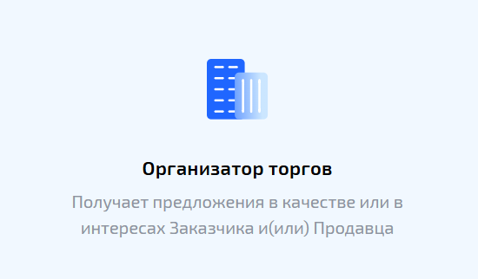
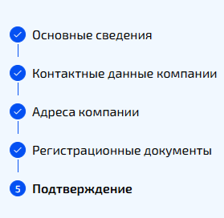
Размещение закупки на ЭТП
аккредитация «Торговая секция КОРП»
Данные организации (адрес, ИНН, КПП)
Выписка ЕГРЮЛ (Единый государственный реестр юридических лиц)
Приказ о полномочиях руководителя

Slide 19
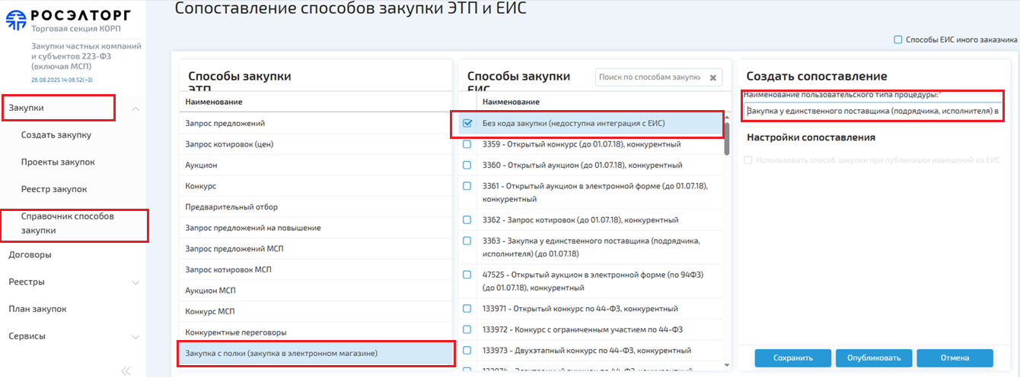
Размещение закупки на ЭТП
Настройка способа закупки

Slide 20
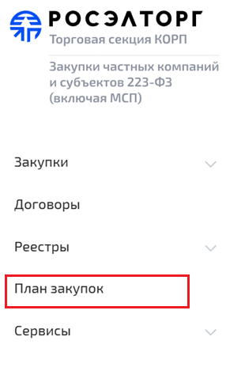
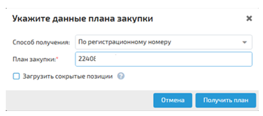

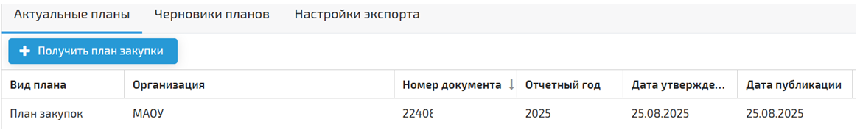
Размещение закупки на ЭТП
Интеграция плана закупки

Slide 21
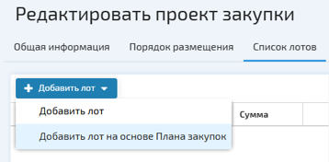
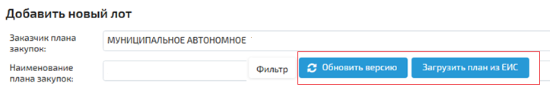
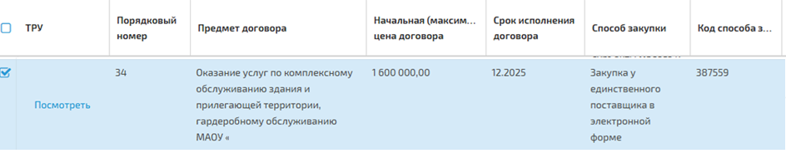
Размещение закупки на ЭТП
размещение закупки

Slide 22
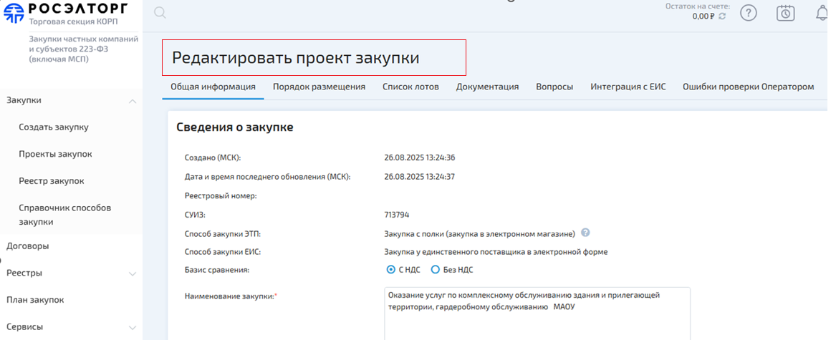
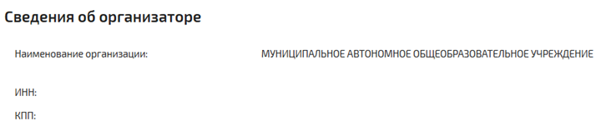
Размещение закупки на ЭТП
размещение закупки

Slide 23

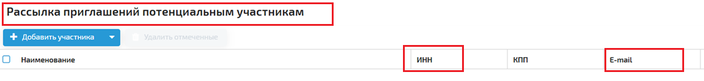
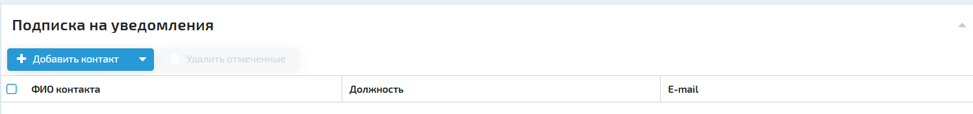
Размещение закупки на ЭТП
размещение закупки

Slide 24
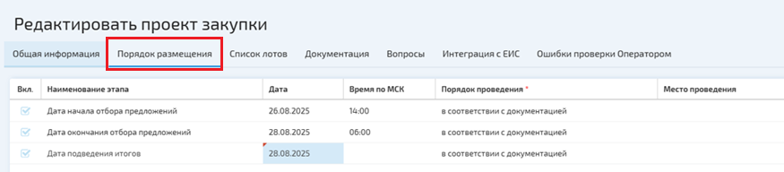
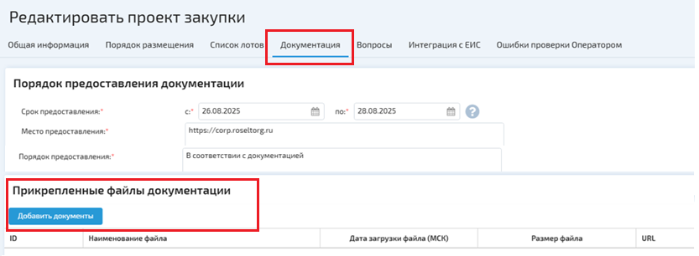
Размещение закупки на ЭТП
размещение закупки

Slide 25
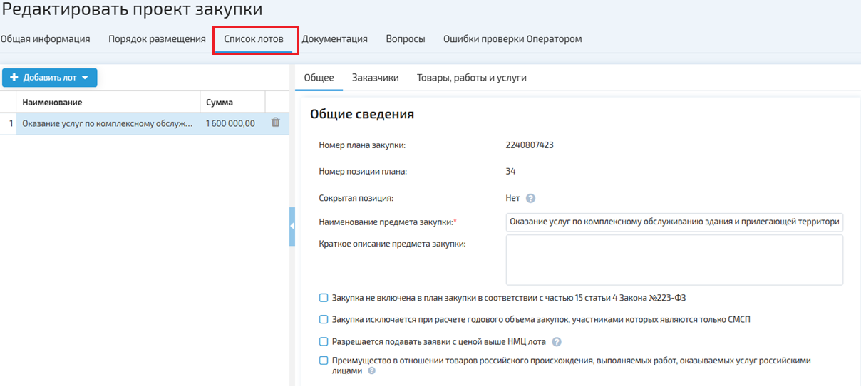
Размещение закупки на ЭТП
размещение закупки

Slide 26
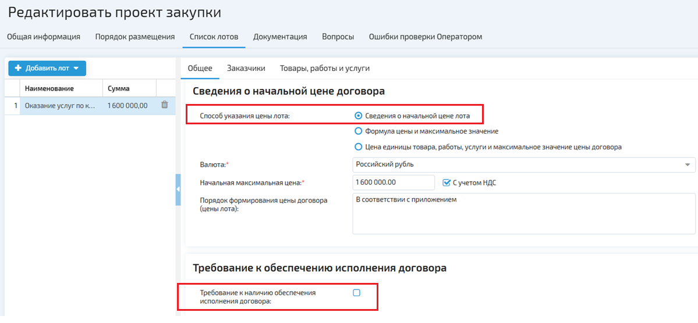
Размещение закупки на ЭТП
размещение закупки

Slide 27
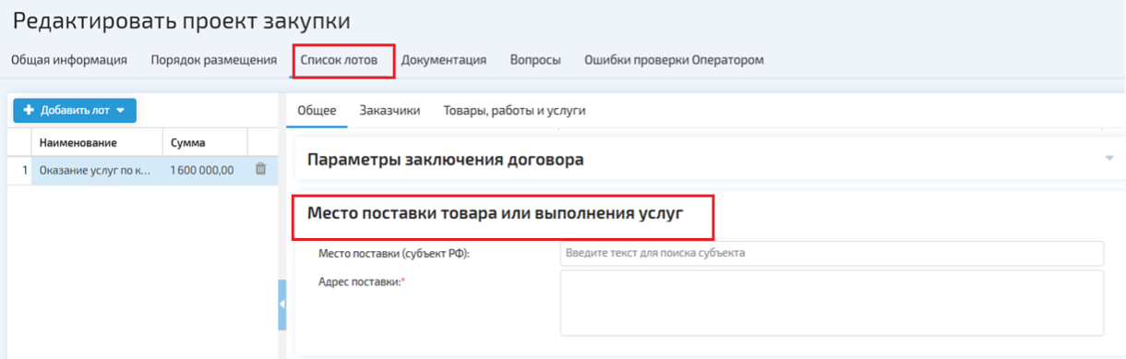
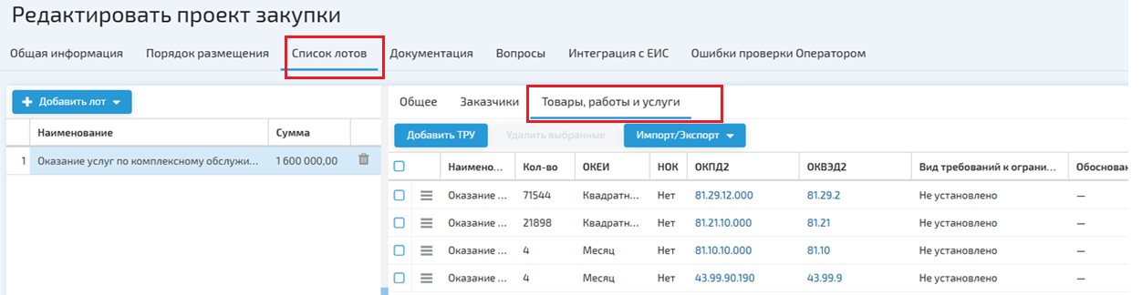
Размещение закупки на ЭТП
размещение закупки

Slide 28
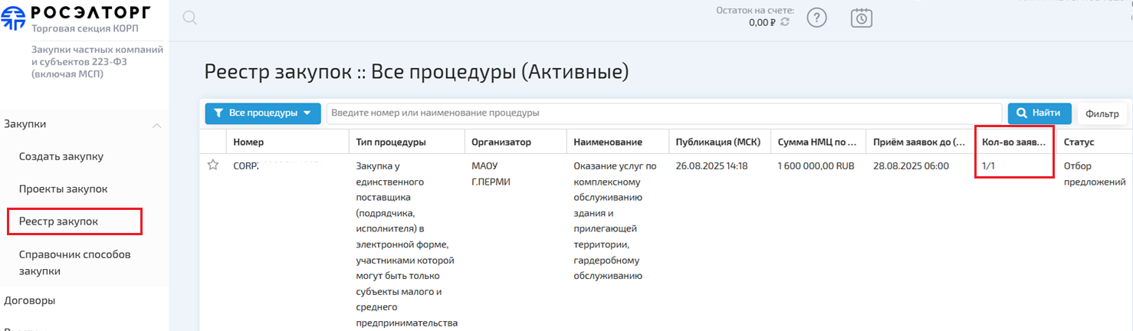
Размещение закупки на ЭТП
размещение закупки

Slide 29
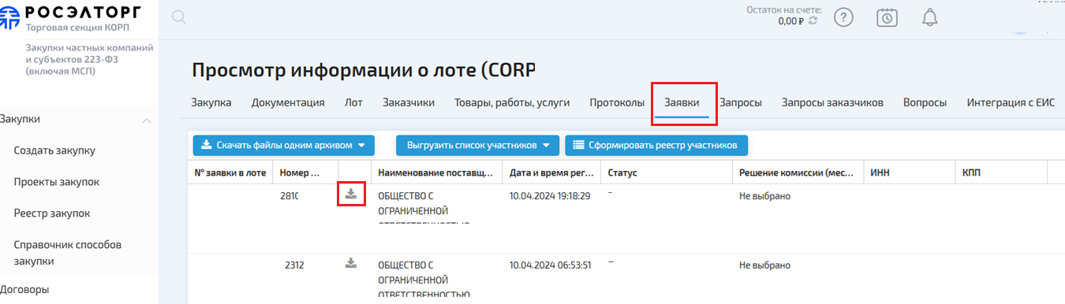
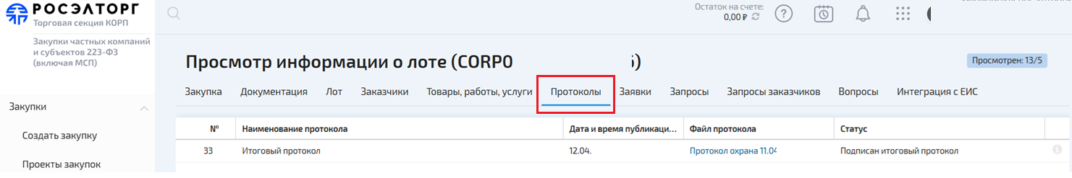
Размещение закупки на ЭТП
Подведение итогов закупки

Slide 30
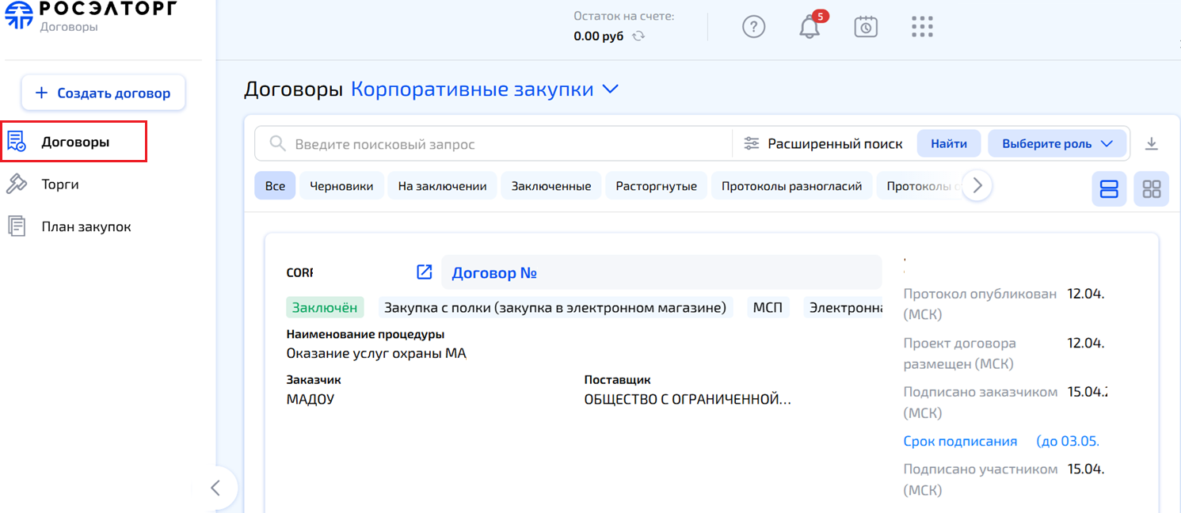
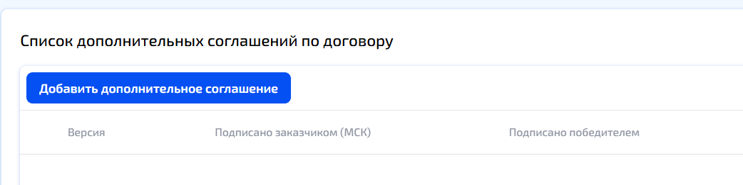
Размещение закупки на ЭТП
Заключение договора

Slide 31
Закупки у единственного поставщика в электронной форме
учитываются в годовом объеме закупок
у субъектов малого и среднего предпринимательства (20%)

